Slide 1

Дефиниције основних тригонометријских функција на правоуглом троуглу
02.09.2022.

Slide 2

Шта је синус оштрог угла $β$?

Slide 3
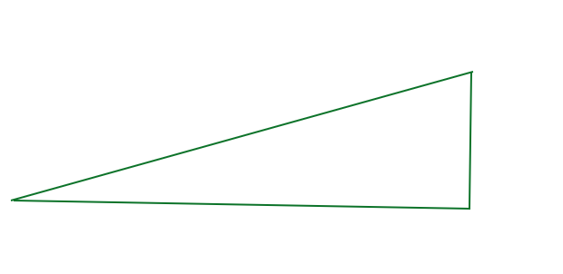

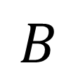



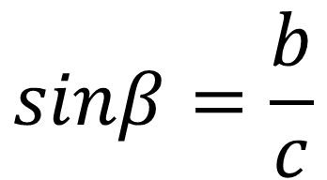
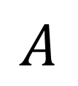

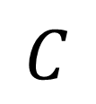

$$sinβ=\frac{b}{c}$$
$$A$$
$$c$$
$$α$$
$$b$$
$$β$$
$$γ=90°$$
$$a$$
$$C$$
$$B$$

Slide 4

Шта је косинус оштрог угла $β$?

Slide 5
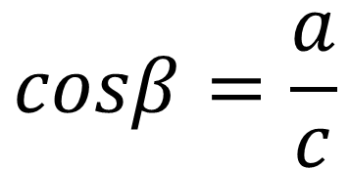
$$cosβ=\frac{a}{c}$$
$$A$$
$$c$$
$$α$$
$$b$$
$$β$$
$$γ=90°$$
$$a$$
$$C$$
$$B$$

Slide 6

Шта је тангенс оштрог угла $β$?

Slide 7
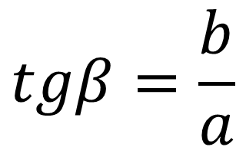
$$tgβ=\frac{b}{a}$$
$$A$$
$$c$$
$$α$$
$$b$$
$$β$$
$$γ=90°$$
$$a$$
$$C$$
$$B$$

Slide 8

Шта је котангенс оштрог угла $β$?

Slide 9

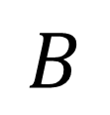



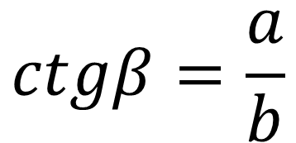
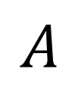

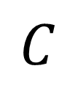

$$ctgβ=\frac{a}{b}$$
$$A$$
$$c$$
$$α$$
$$b$$
$$β$$
$$γ=90°$$
$$B$$
$$a$$
$$C$$

Slide 10
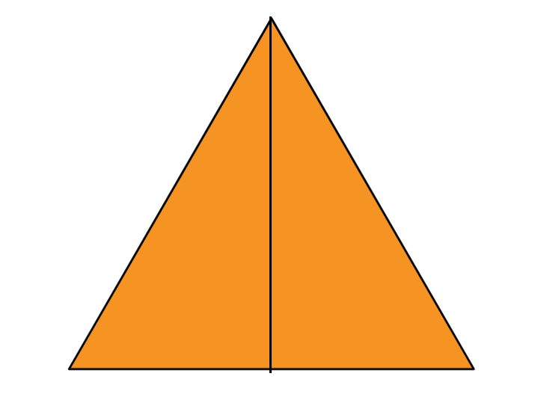
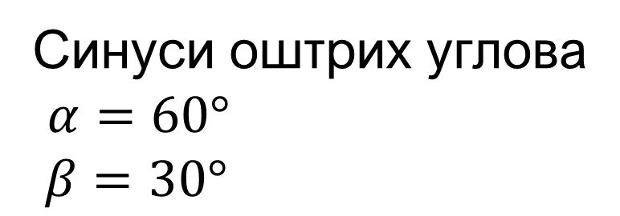


Синуси оштрих углова
$α=60°$
$$β=30°$$
$$α=30°$$
$$β=60°$$

Slide 11
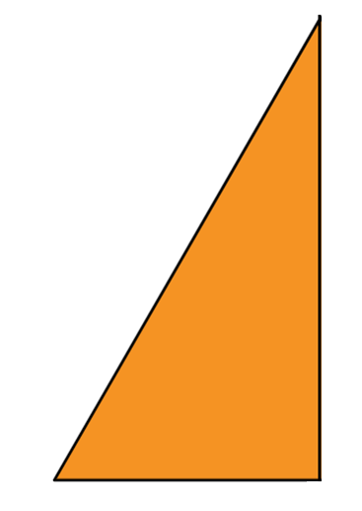

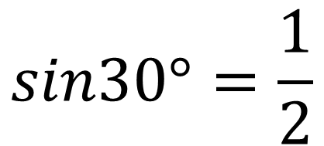


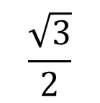
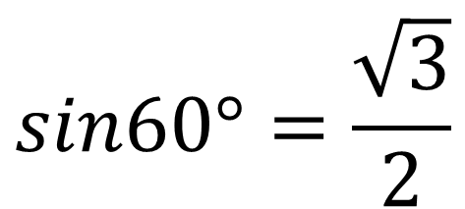
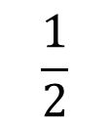
$$sin60°=\frac{\sqrt{3}}{2}$$
$$α=30°$$
$$1$$
$$\frac{\sqrt{3}}{2}$$
$$sin30°=\frac{1}{2}$$
$$β=60°$$
$$\frac{1}{2}$$

Slide 12
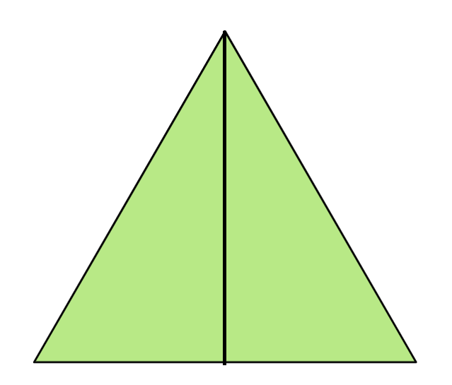
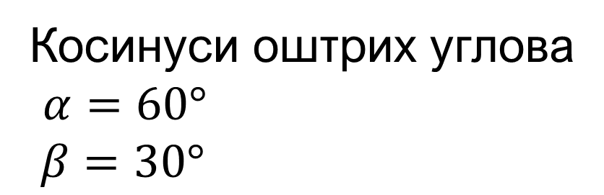


Косинуси оштрих углова
$α=60°$
$$β=30°$$
$$α=30°$$
$$β=60°$$

Slide 13
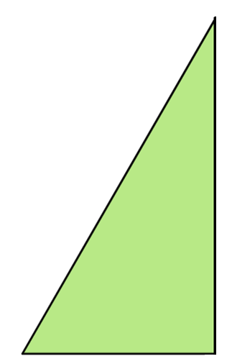
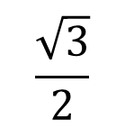


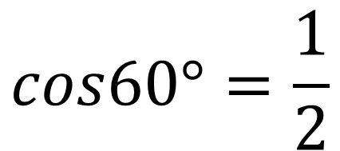

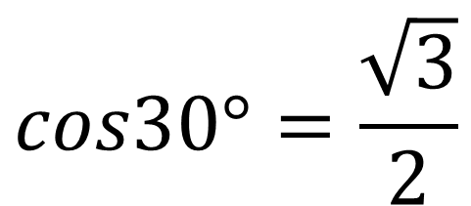
$$cos60°=\frac{1}{2}$$
$$α=30°$$
$$1$$
$$\frac{\sqrt{3}}{2}$$
$$cos30°=\frac{\sqrt{3}}{2}$$
$$β=60°$$
$$\frac{1}{2}$$

Slide 14
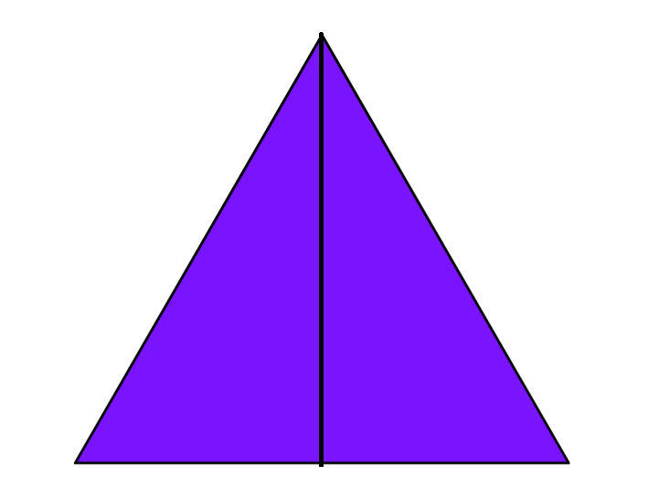
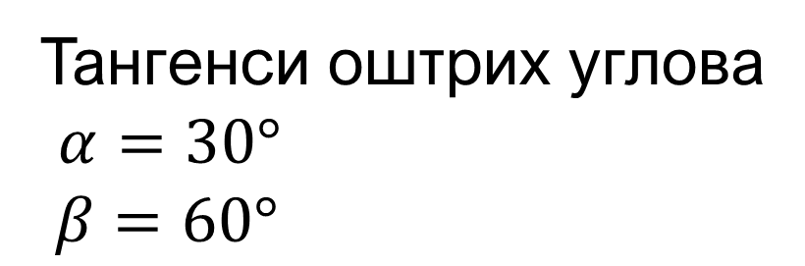

Тангенси оштрих углова
$α=30°$
$$β=60°$$
$$α=30°$$
$$β=60°$$

Slide 15
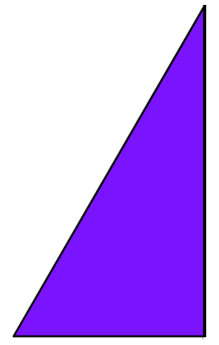
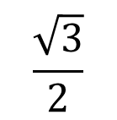


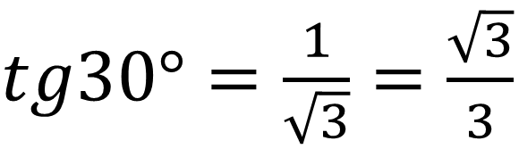

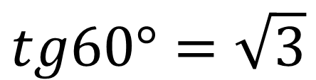
$$tg60°=\sqrt{3}$$
$$α=30°$$
$$1$$
$$\frac{\sqrt{3}}{2}$$
$tg30°=\frac{1}{\sqrt{3}}$ $=\frac{\sqrt{3}}{3}$
$$β=60°$$
$$\frac{1}{2}$$

Slide 16
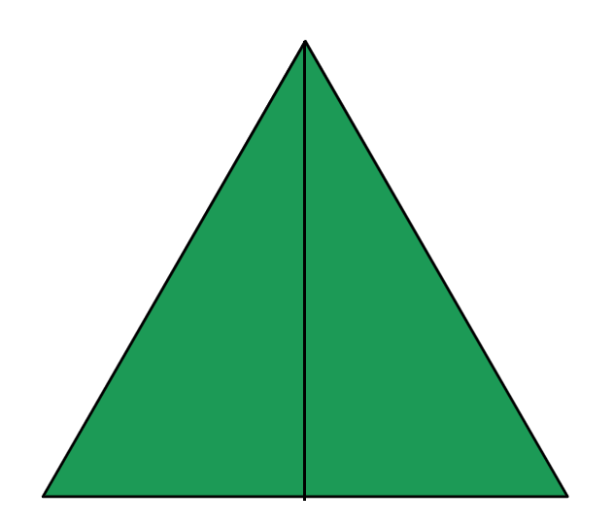
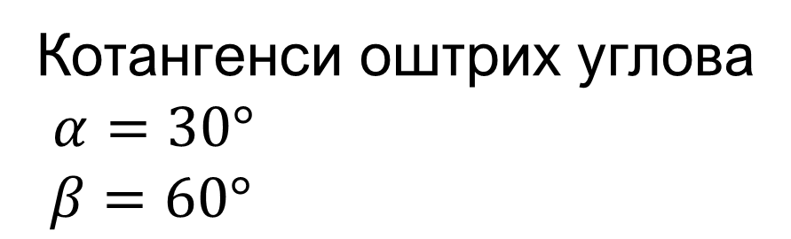


Котангенси оштрих углова
$α=30°$
$β=60°$
$$α=30°$$
$$β=60°$$

Slide 17
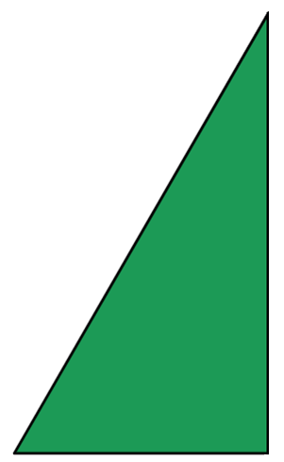
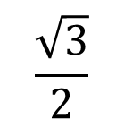


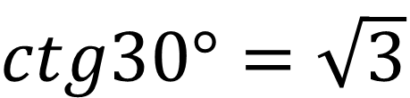

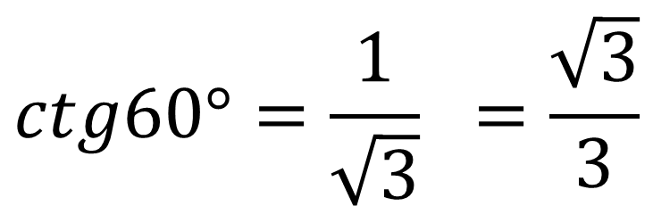
$$ctg60°=\frac{1}{\sqrt{3}} =\frac{\sqrt{3}}{3}$$
$$α=30°$$
$$1$$
$$\frac{\sqrt{3}}{2}$$
$ctg30°=$ $\sqrt{3}$
$$β=60°$$
$$\frac{1}{2}$$

Slide 18


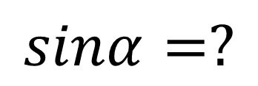
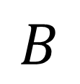



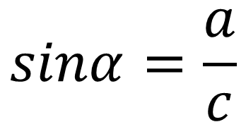
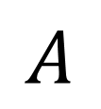

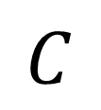

$$sinα=?$$
$$A$$
$$sinα=\frac{a}{c}$$
$$α$$
$$c$$
$$b$$
$$β$$
$$γ=90°$$
$$B$$
$$a$$
$$C$$

Slide 19
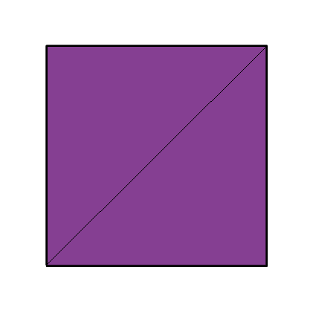
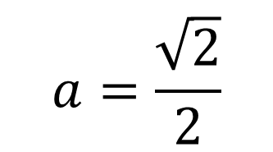
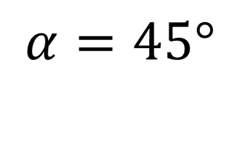
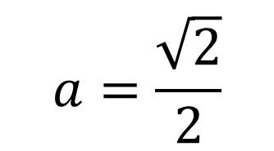



$α=45°$
$$45°$$
d$=$1
$$a=\frac{\sqrt{2}}{2}$$
$$45°$$
$$a=\frac{\sqrt{2}}{2}$$

Slide 20
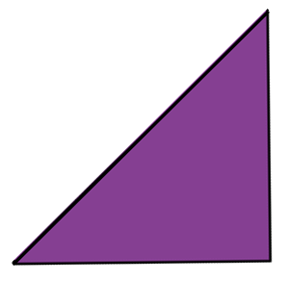
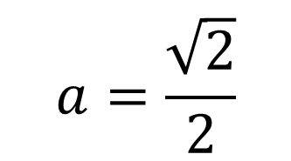
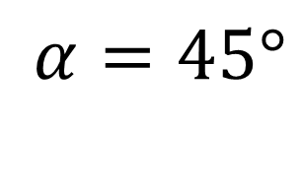
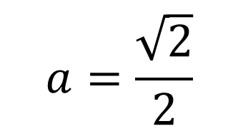


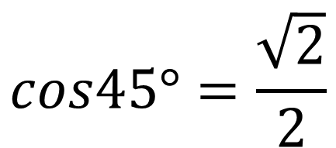




$α=45°$
$$sin45°=\frac{\sqrt{2}}{2}$$
$$45°$$
d$=$1
$$a=\frac{\sqrt{2}}{2}$$
$$cos45°=\frac{\sqrt{2}}{2}$$
$$tg45°=1$$
$$45°$$
$$a=\frac{\sqrt{2}}{2}$$
$$ctg45°=1$$

Slide 21

https://www.ixl.com/math/calculus/find-trigonometric-ratios-using-right-triangles

